Slide 1


简单爬虫
肖 洒

Slide 2

CONTENTS
1
HTTP协议
2
一个简单爬虫
3
Fiddler&伪装
4
自动登录
关于验证码

Slide 3
HTTP协议

Slide 4
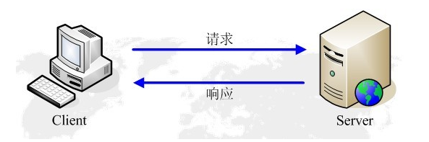
HTTP协议
HTTP是Hyper Text Transfer Protocol（超文本传输协议）的缩写。
用于从WWW服务器传输超文本到本地浏览器的传送协议。
HTTP的请求响应模型
客户端发起请求，服务器回送响应。
这样就限制了使用HTTP协议，无法实现在客户端没有发起请求的时候，服务器将消息推送给客户端。

Slide 5
工作流程
一次HTTP操作称为一个事务，其工作过程可分为四步：
客户机与服务器需要建立连接。只要单击某个超级链接，HTTP的工作开始。
建立连接后，客户机发送一个请求给服务器。
服务器接到请求后，给予相应的响应信息。
客户端接收服务器所返回的信息通过浏览器显示在用户的显示屏上，然后客户机与服务器断开连接。

Slide 6
请求报头
请求报头允许客户端向服务器端传递请求的附加信息以及客户端自身的信息。。
Accept：请求报头域用于指定客户端接受哪些类型的信息。
eg：Accept：image/gif，表明客户端希望接受GIF图象格式的资源；Accept：text/html，表明客户端希望接受html文本。
Accept-Encoding请求报头域类似于Accept，但是它是用于指定可接受的内容编码。
eg：Accept-Encoding:gzip.deflate.如果请求消息中没有设置这个域服务器假定客户端对各种内容编码都可以接受。
Accept-Language请求报头域类似于Accept，但是它是用于指定一种自然语言。
eg：Accept-Language:zh-cn.如果请求消息中没有设置这个报头域，服务器假定客户端对各种语言都可以接受。
User-Agent请求报头域允许客户端将它的操作系统、浏览器和其它属性告诉服务器。

Slide 7
响应报头
响应报头允许服务器传递不能放在状态行中的附加响应信息，以及关于服务器的信息和对Request-URI所标识的资源进行下一步访问的信息。
Location响应报头域用于重定向接受者到一个新的位置。Location响应报头域常用在更换域名的时候。
Server响应报头域包含了服务器用来处理请求的软件信息。与User-Agent请求报头域是相对应的。
eg.Server：Apache-Coyote/1.1

Slide 8
一个简单爬虫

Slide 9
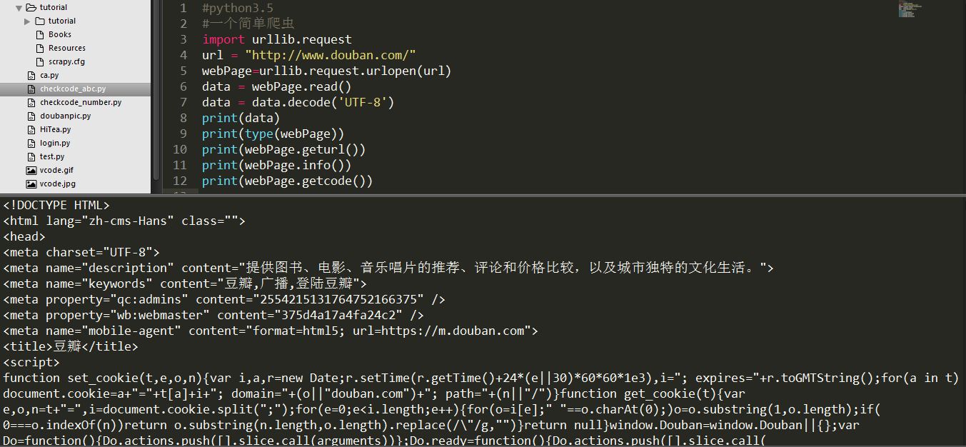
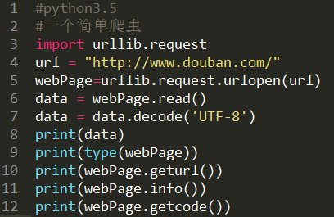
一个简单爬虫
urllib 还是 urllib2 ？
Python 2.x 里的urlib2与urllib 有些不同。
在 Python 3.x 里，urllib2 改名为 urllib
被分成一些子模块：
urllib.request
urllib.parse
urllib.error
urlopen
用来打开并读取一个从网络获取的远程对象。因为它是一个非常通用的库（它可以轻松读取 HTML 文件、图像文件，或其他任何文件流）

Slide 10
Fiddler&伪装

Slide 11
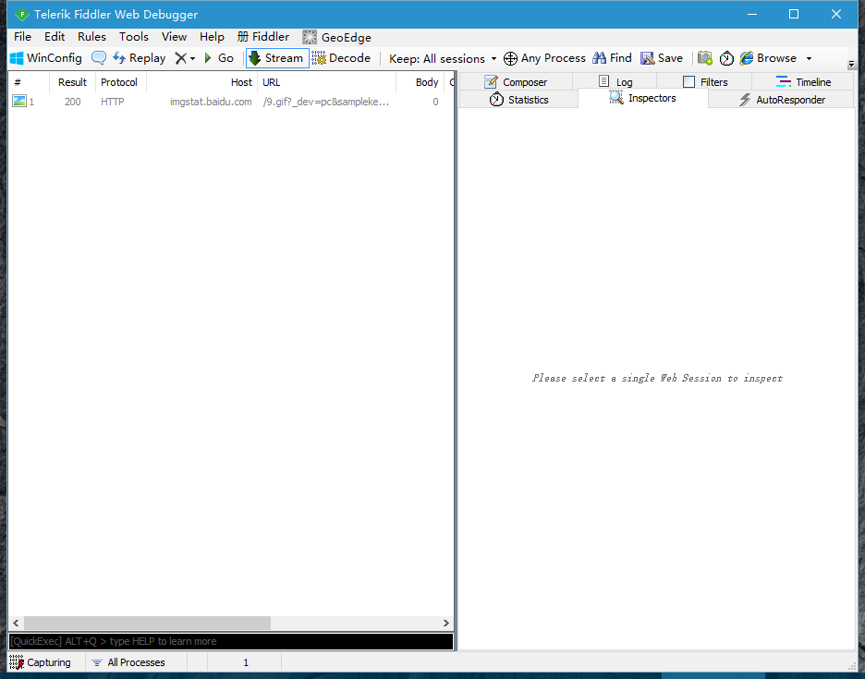



Fiddler

Slide 12
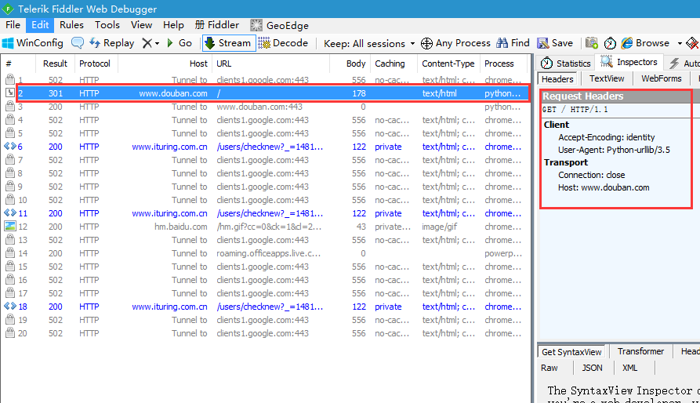
Fiddler
很简单的一个报头

Slide 13
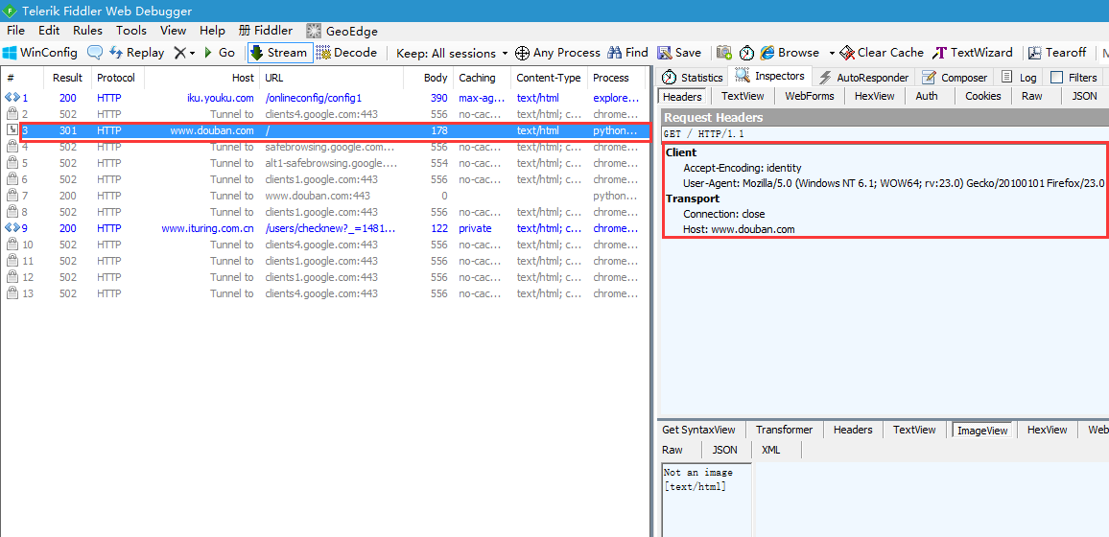
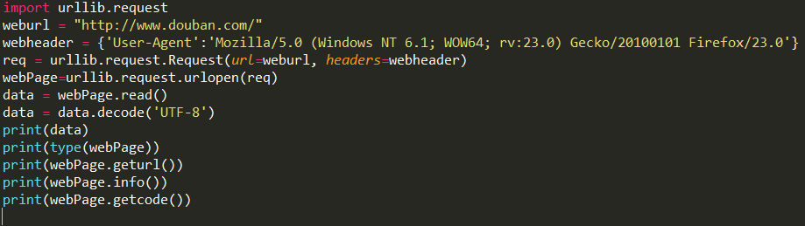
伪装成浏览器来爬网页
有些网页，比如登录的。如果你不是从浏览器发起的起求，这就不会给你响应，这时我们就需要自己来写报头。然后再发给网页的服务器，这时它就以为你就是一个正常的浏览器。从而就可以爬了！

Slide 14
自动登录

Slide 15
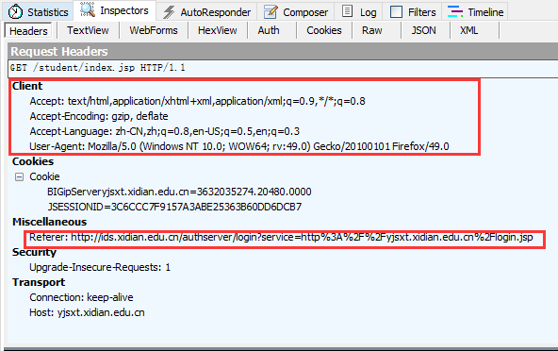
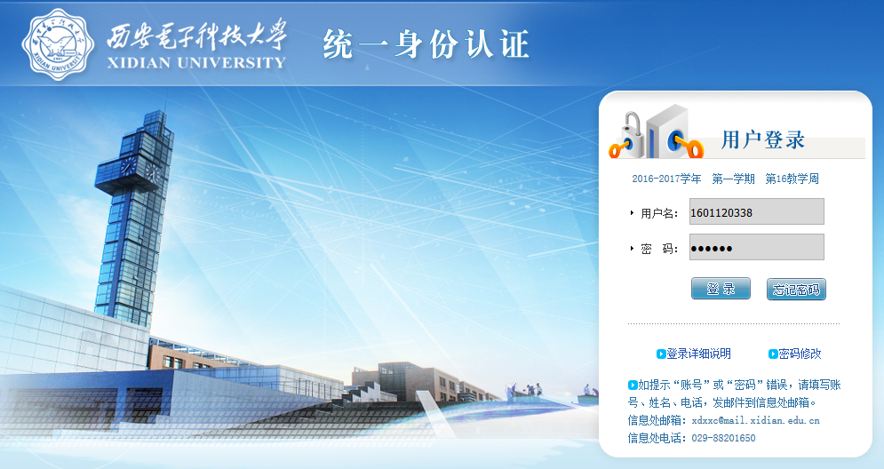
自动登陆

Slide 16
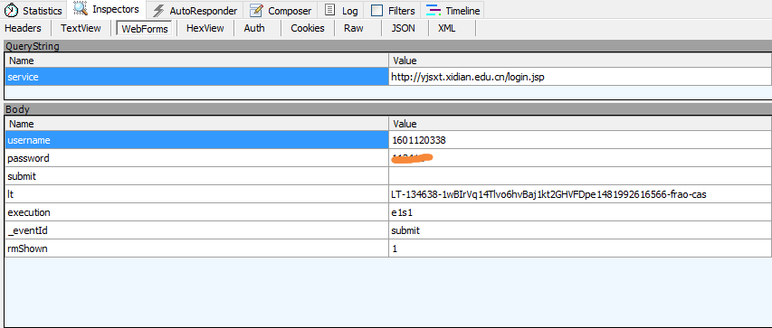
自动登录
Notes:
图上既能看到10Hz, 25 Hz, 50 Hz, 100 Hz四个频域成分，还能看到出现的时间。两排峰是对称的，所以大家只用看一排就行了。

Slide 17
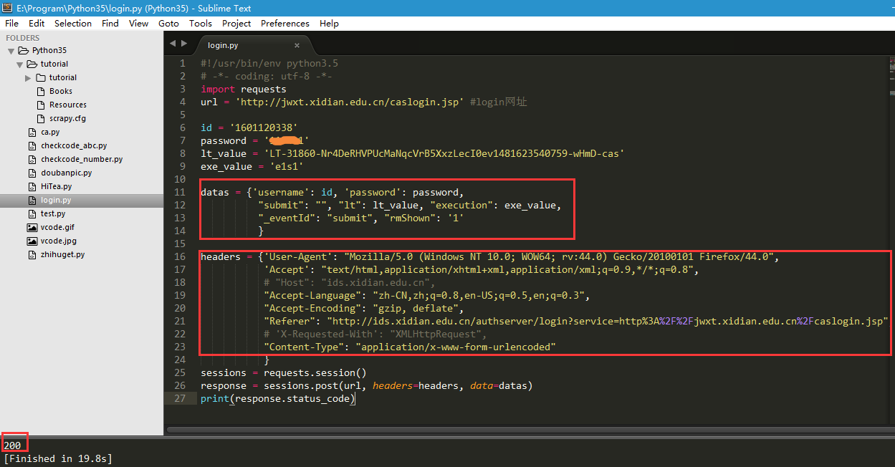
自动登录
Notes:
图上既能看到10Hz, 25 Hz, 50 Hz, 100 Hz四个频域成分，还能看到出现的时间。两排峰是对称的，所以大家只用看一排就行了。

Slide 18
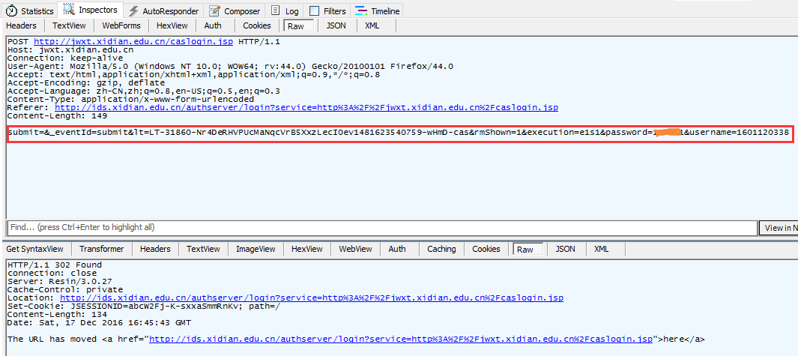
自动登录
Notes:
图上既能看到10Hz, 25 Hz, 50 Hz, 100 Hz四个频域成分，还能看到出现的时间。两排峰是对称的，所以大家只用看一排就行了。

Slide 19
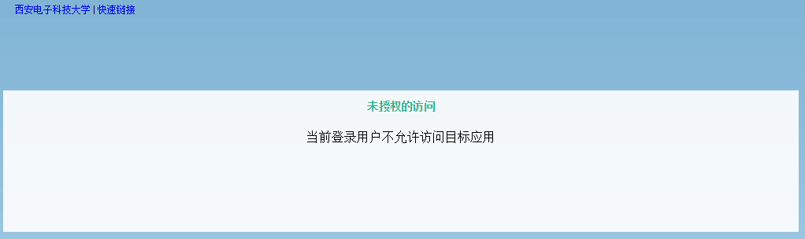
自动登录
结果很忧伤~~
总结：URL被重现定向。网站记录登陆状态是会在用户浏览器上设置cookie的。
这应该是目标页面做的保护，拒绝外界来爬它；
如果不是通过页面操作，它就返回302错误，然后重定向到一个新页面。
解决办法：python在请求的时候附加上cookie文件。
Notes:
图上既能看到10Hz, 25 Hz, 50 Hz, 100 Hz四个频域成分，还能看到出现的时间。两排峰是对称的，所以大家只用看一排就行了。

Slide 20



关于数据的存储
把数据存储到CSV
CSV（Comma-Separated Values，逗号分隔值）是存储表格数据的常用文件格式。
下面就是一个 CSV 文件的例子：
Python 一样，CSV 里留白（whitespace）也是很重要的：
每一行都用一个换行符分隔，列与列之间用逗号分隔（因此也叫“逗号分隔值”）。
Notes:
图上既能看到10Hz, 25 Hz, 50 Hz, 100 Hz四个频域成分，还能看到出现的时间。两排峰是对称的，所以大家只用看一排就行了。

Slide 21
关于验证码

Slide 22
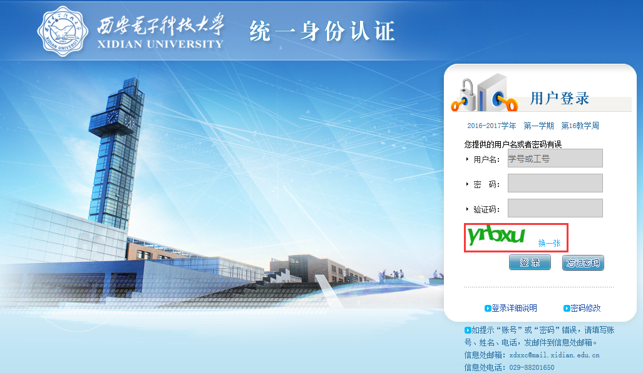
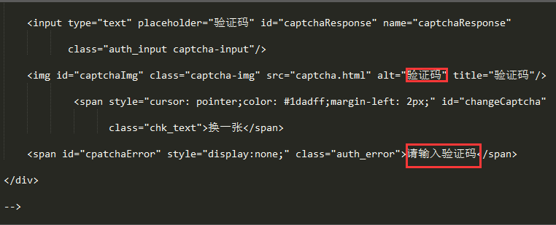
关于验证码
Notes:
图上既能看到10Hz, 25 Hz, 50 Hz, 100 Hz四个频域成分，还能看到出现的时间。两排峰是对称的，所以大家只用看一排就行了。

Slide 23
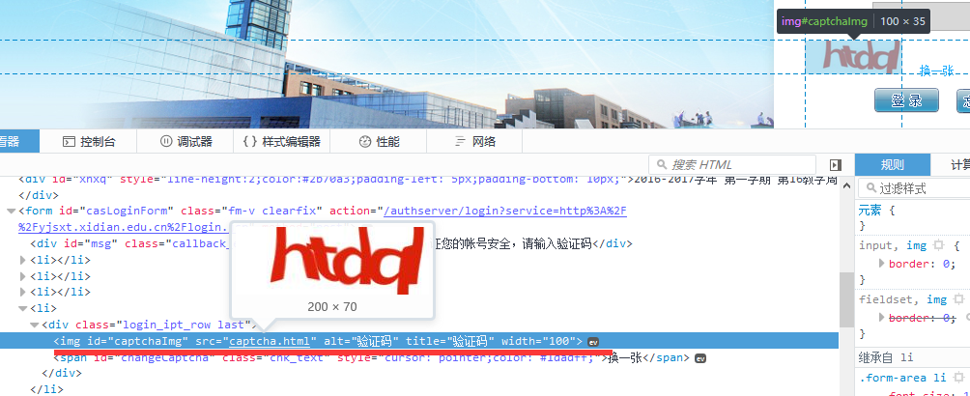
关于验证码
Notes:
图上既能看到10Hz, 25 Hz, 50 Hz, 100 Hz四个频域成分，还能看到出现的时间。两排峰是对称的，所以大家只用看一排就行了。

Slide 24
图像识别与文字处理
验证码（CAPTCHA）。验证码读取的难易程度也大不相同，有些验证码比其他的更加难读。
OCR
在读取和处理图像、图像相关的机器学习以及创建图像等任务中，Python 一直都是非常出色的语言。
虽然有很多库可以进行图像处理，重点需要的就是两个库：Pillow 和 Tesseract。
Pillow 是从 Python 2.x 版本的 Python 图像库（Python Imaging Library，PIL）分出来的，支持 Python 3.x 版本。
Tesseract 是一个 OCR 库，目前由 Google 赞助（Google 也是一家以 OCR 和机器学习技术闻名于世的公司）。Tesseract 是目前公认最优秀、最精确的开源 OCR 系统。
Notes:
图上既能看到10Hz, 25 Hz, 50 Hz, 100 Hz四个频域成分，还能看到出现的时间。两排峰是对称的，所以大家只用看一排就行了。

Slide 25
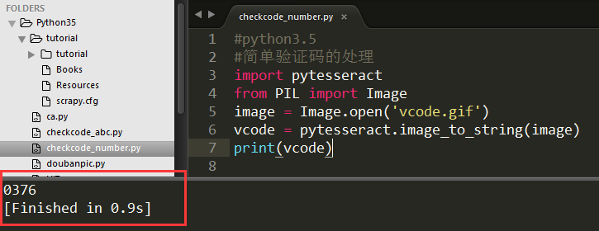
简单验证码的处理
Notes:
图上既能看到10Hz, 25 Hz, 50 Hz, 100 Hz四个频域成分，还能看到出现的时间。两排峰是对称的，所以大家只用看一排就行了。

Slide 26

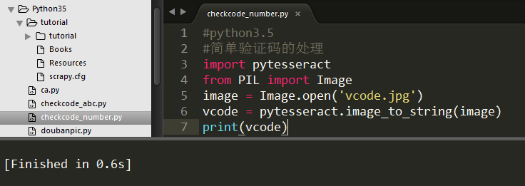
简单验证码的处理
Notes:
图上既能看到10Hz, 25 Hz, 50 Hz, 100 Hz四个频域成分，还能看到出现的时间。两排峰是对称的，所以大家只用看一排就行了。

Slide 27
革命尚未成功
肖洒仍需努力
Notes:
图上既能看到10Hz, 25 Hz, 50 Hz, 100 Hz四个频域成分，还能看到出现的时间。两排峰是对称的，所以大家只用看一排就行了。

Slide 28
THANK YOU
FOR
WATCHING
感谢聆听

